Slide 1
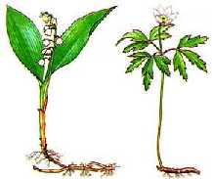
ГБОУ Лицей 1451 г. Москва
Учитель биологии
Полянская Ольга Сергеевна
Подземные видоизменённые побеги

Slide 2
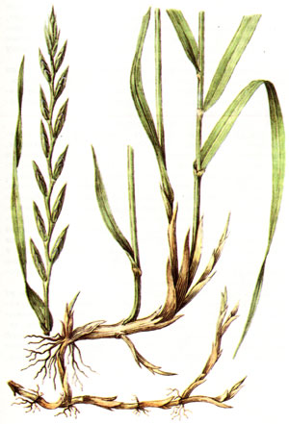
Корневище
Подземные видоизменённые побеги

Slide 3
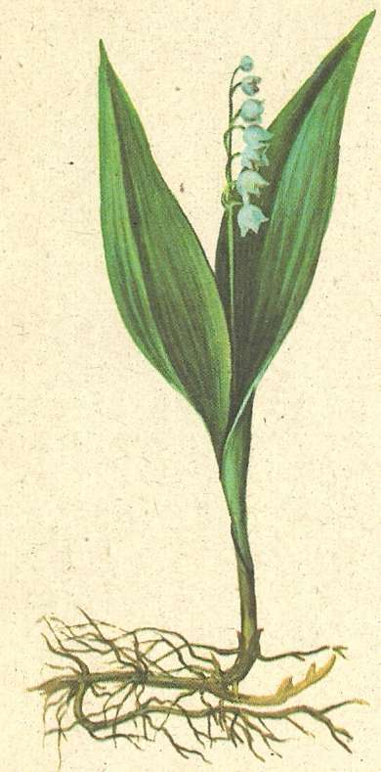
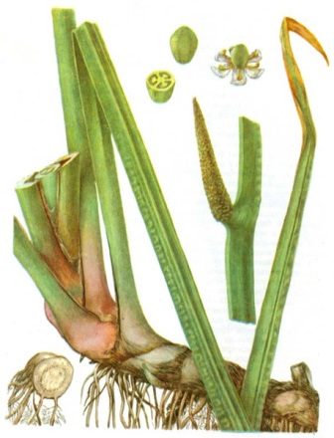

Slide 4
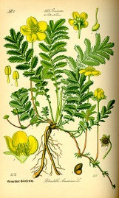
Столон
Удлинённые недолговечные побеги
Лапчатка гусиная

Slide 5
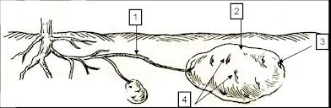
Столон картофеля

Slide 6
Клубень
Укороченный видоизменённый побег с утолщенным стеблем и чешуевидными листьями

Slide 7
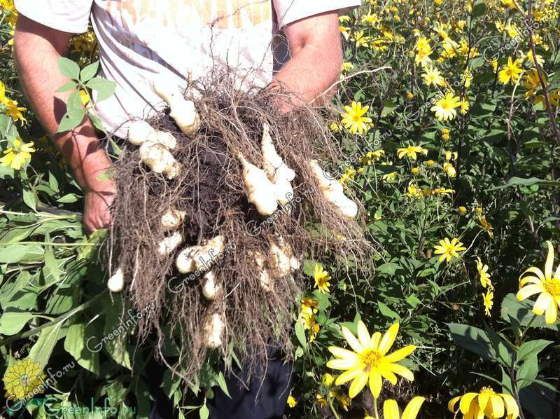
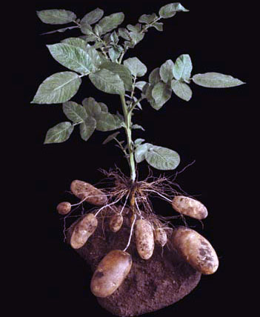
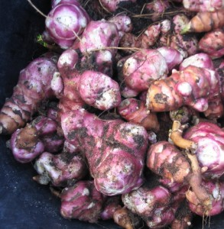

Slide 8
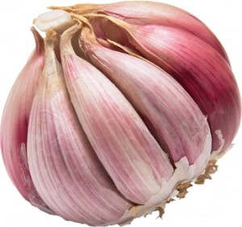
Луковица
Видоизменённые побег с плоским стеблем и мясистыми сочными листьями

Slide 9
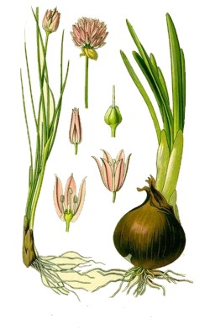
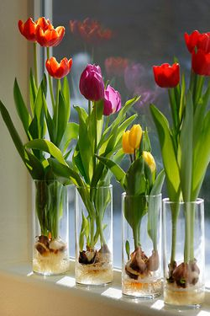

Slide 10
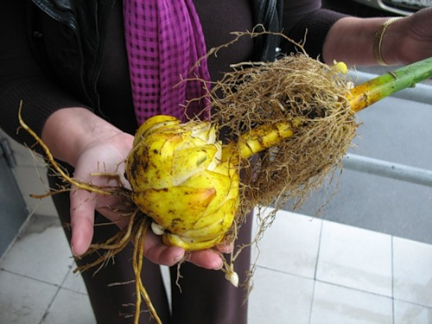
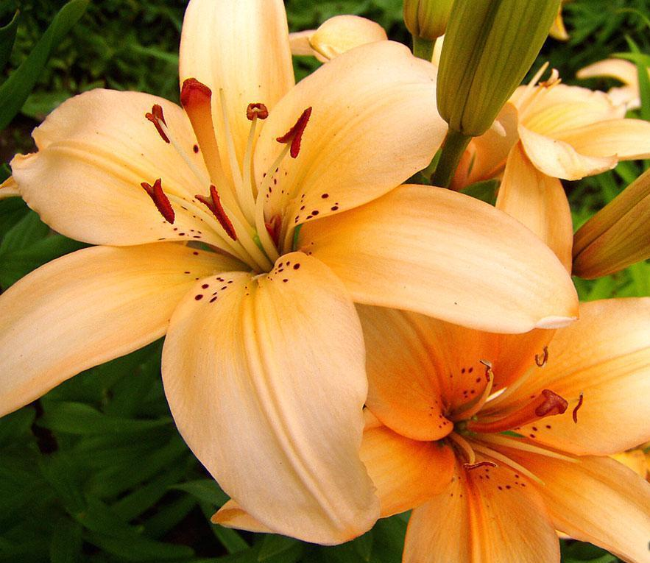

Slide 11
